Slide 1
২০২০ সাল
জাতীর
জনক
বঙ্গবন্ধু
শেখ
মুজিবুর
রহমানের
জন্মশতবার্ষিকী

Slide 2
১৯২০
সালের
১৭ ই মার্চ জাতীর পিতা বঙ্গবন্ধু শেখ মুজিবুর রহমান জন্মগ্রহণ করেন।

Slide 3
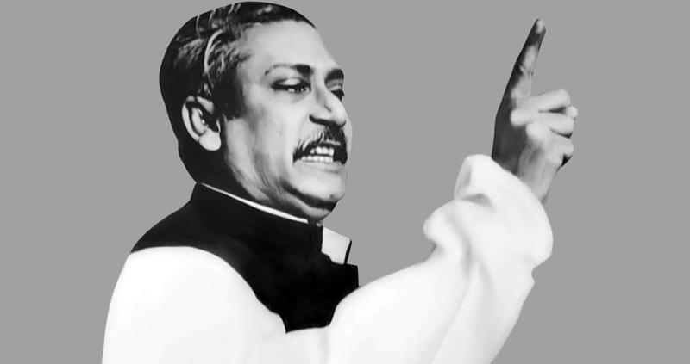

Slide 6
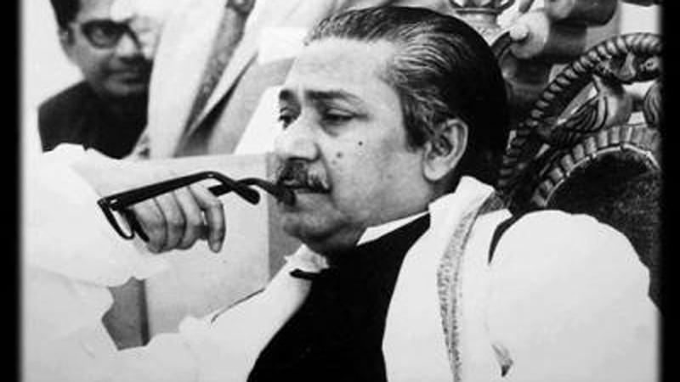

Slide 7
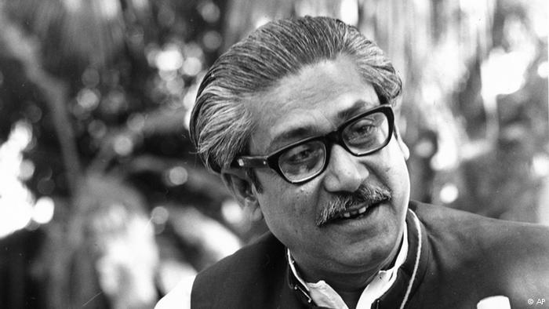

Slide 9
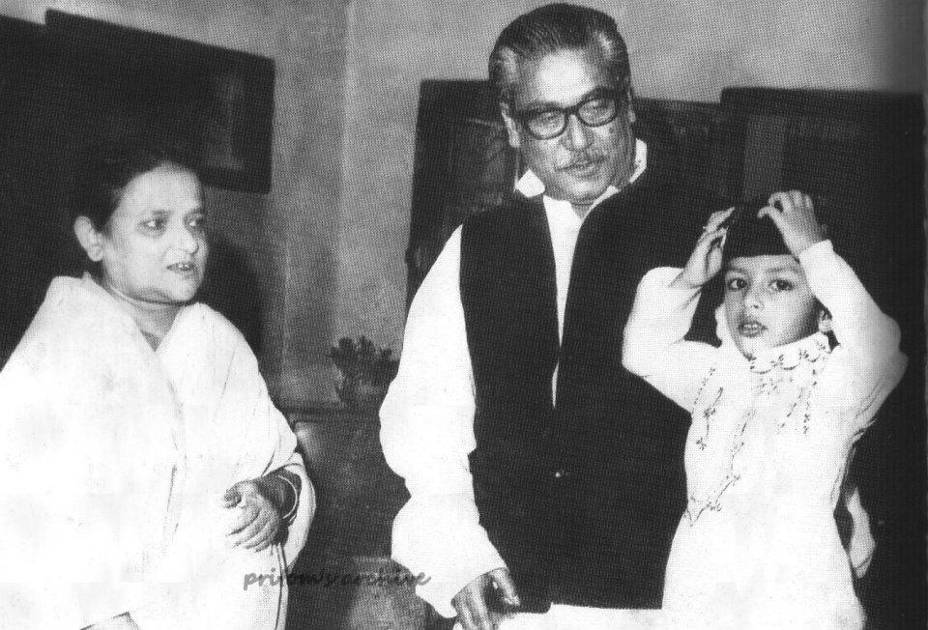

Slide 10
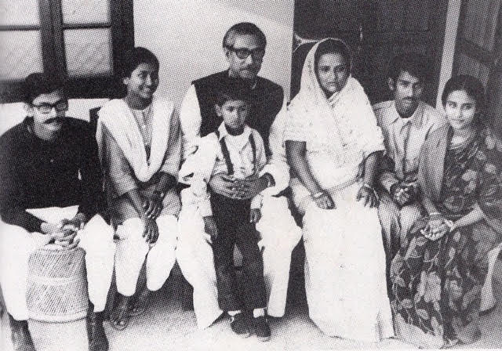

Slide 11
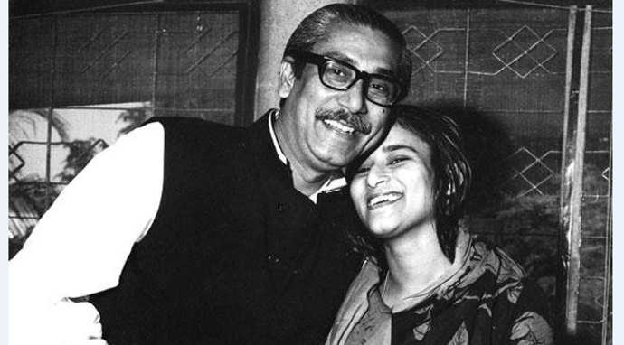

Slide 12
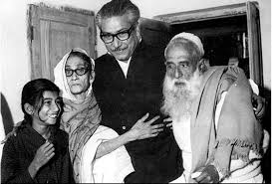

Slide 13
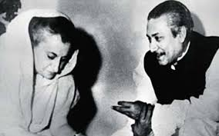

Slide 19
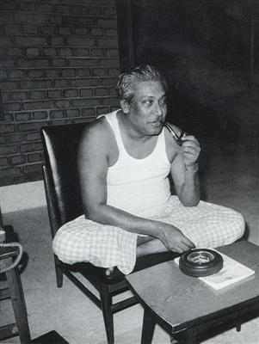

Slide 22
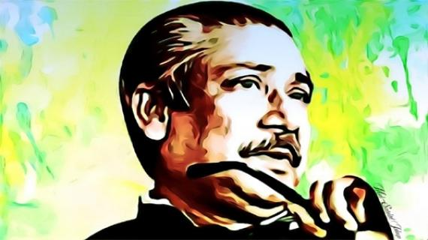

Slide 24
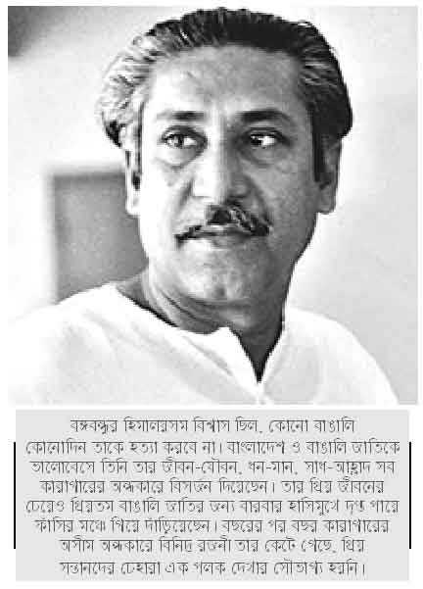

Slide 28
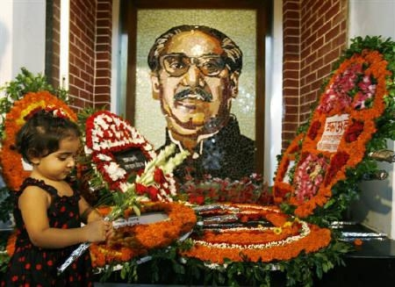

Slide 29
সবাইকে ধন্যবাদ

